Slide 1
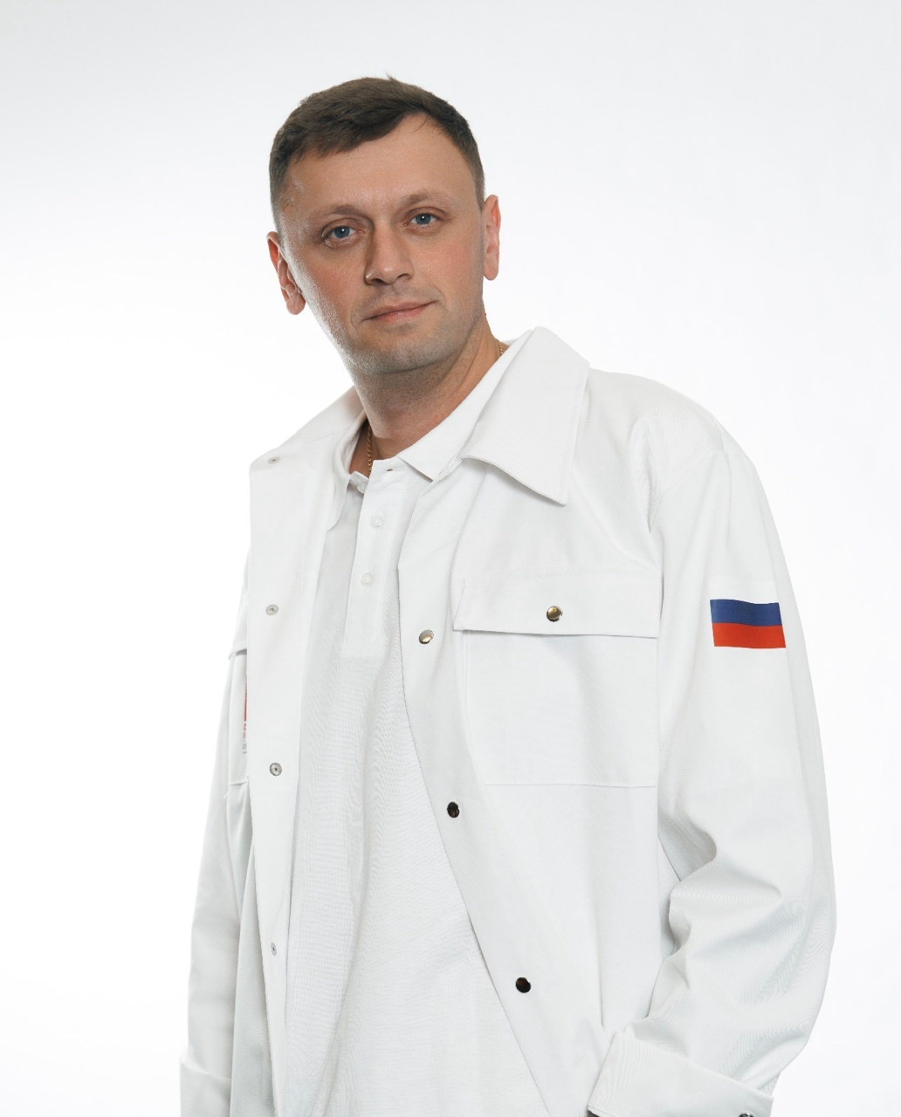
Всероссийский конкурс – «Быть, а не казаться»
Новиков Алексей Николаевич– преподаватель ОГБПОУ « Шегарский техникум индустриальных технологий»

Slide 2


Slide 3


ОРГАНИЗАТОРЫ И ПАРТНЕРЫ

Slide 4


Slide 5
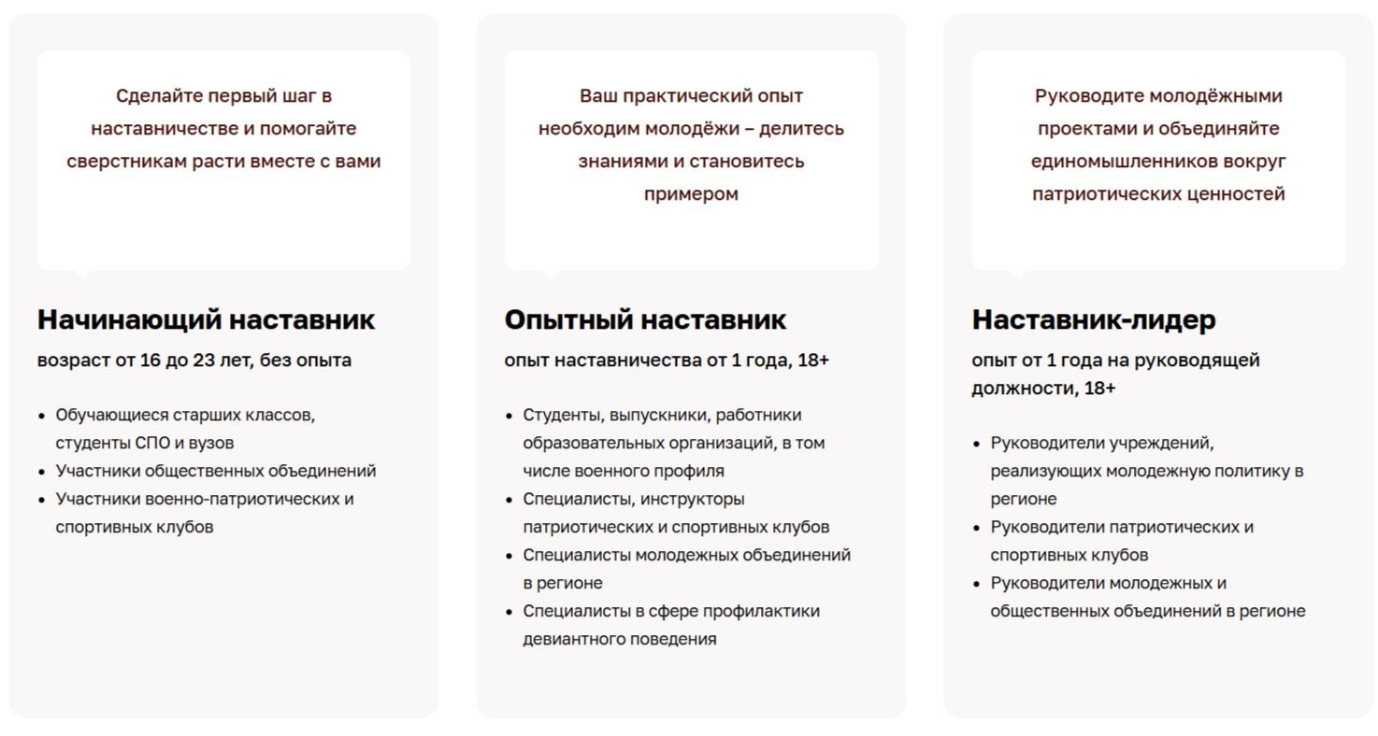
НОМИНАЦИИ КОНКУРСА

Slide 6
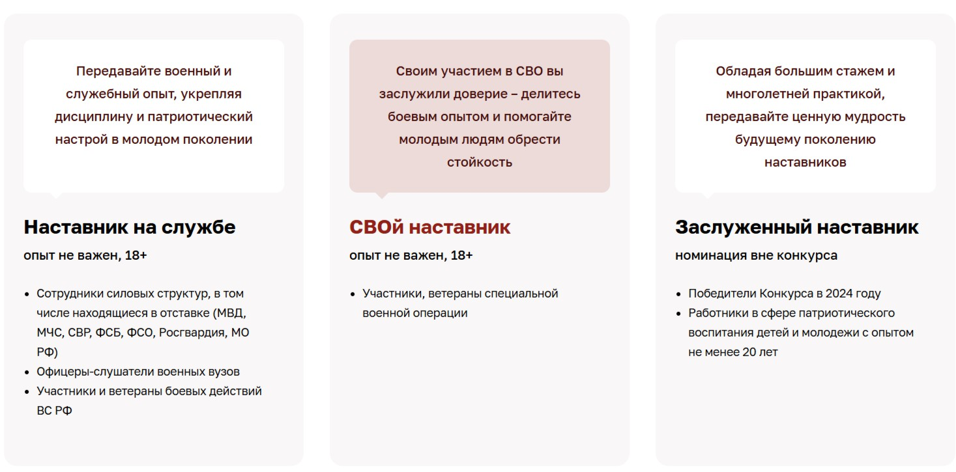
НОМИНАЦИИ КОНКУРСА

Slide 7
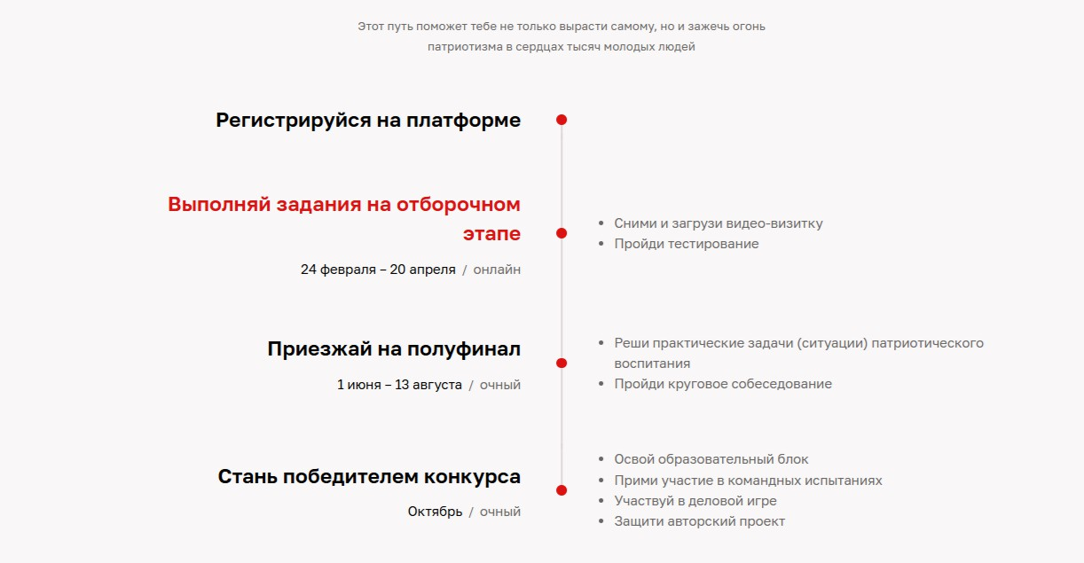
ЭТАПЫ КОНКУРСА

Slide 8
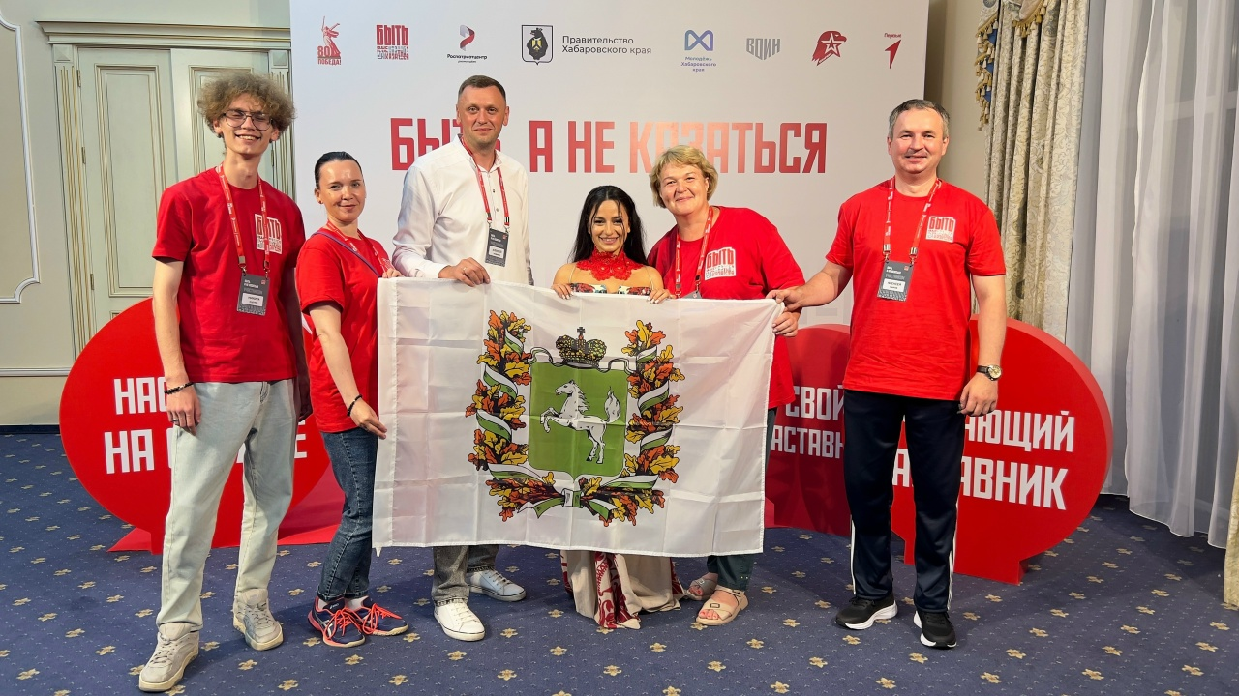

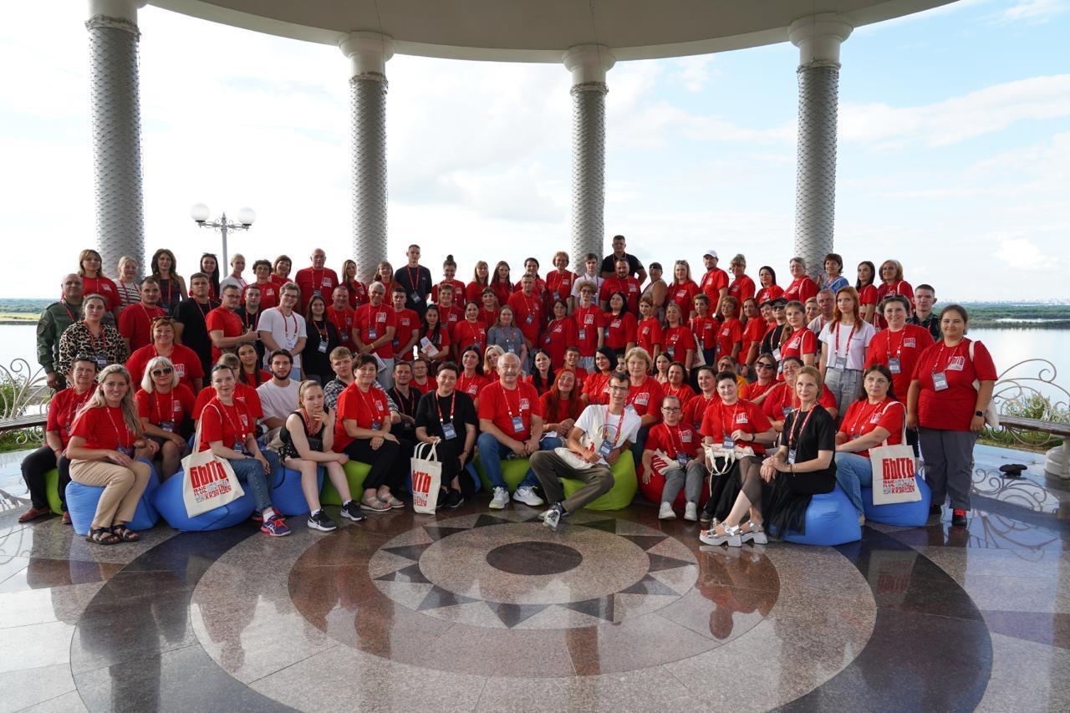

Slide 9

ПРИЗОВОЙ ФОНД

Slide 10


